Slide 1
АО «РОСАТОМ НЕДРА»
Россия и АО «Росатом Недра»
в контексте мировой
горнодобывающей отрасли
Анализ производства · Финансы · Технологии · Прогноз
2025 г.
BGS · PwC Mine 2026 · Годовые отчёты компаний
Отчётность АО «Росатом Недра»
01

Slide 2
01 · ЗАДАЧА ПРОЕКТА
Ценность задачи: увидеть положение компании в отраслевом контексте
РЫНОЧНЫЙ КОНТЕКСТ
ДИНАМИКА КОМПАНИИ
ТЕХНОЛОГИЧЕСКИЙ ВЫЗОВ
5-е место
×3,75
0,1%
Россия — в мировом рейтинге добычи полезных ископаемых; 1 239,8 млн т в 2024 г.
Рост выручки АО «Росатом Недра» за 2015–2025 гг.: 21,4 → 80,2 млрд руб.
Доля инвестиций в технологии у АО «Росатом Недра» в сравнении с мировыми лидерами.
Зачем нужен проект
•
Свести разрозненные отраслевые и корпоративные данные в единую картину.
Ценность для принятия решений
Переход от набора отдельных показателей к сопоставимой аналитической базе: производство → финансы → технологии → рынок → прогноз.
•
Сопоставить Россию и АО «Росатом Недра» с международными бенчмарками.
•
Определить факторы роста и технологические разрывы, значимые для дальнейшего развития.
Источник показателей: аналитический проект и исходная презентация проекта.
02

Slide 3
01 · ЗАДАЧА ПРОЕКТА
Постановка задачи: что необходимо было сделать
01
Собрать данные
BGS по мировой добыче; годовые отчёты компаний; PwC Mine; ценовые ряды; внутренняя отчётность.
02
Нормализовать
Привести единицы измерения и финансовые показатели к сопоставимому виду.
03
Сравнить
Позиции России, финансовые метрики компаний и уровень инвестиций в технологии.
04
Проверить динамику
Сопоставить изменение цен на ключевое сырьё с динамикой выручки АО «Росатом Недра».
05
Построить модели
Добавить прогнозный и ML-контур как инструмент сценарного анализа и проверки гипотез.
ML-блок используется как дополнительный исследовательский контур; интерпретация кластеров требует содержательной проверки.
03

Slide 4
02 · МЕТОДОЛОГИЯ
Как были получены результаты
Единый аналитический пайплайн от исходных данных до выводов
01
02
03
04
05
Источники
Подготовка
EDA / бенчмарк
Модели
Выводы
→
→
→
→
BGS
Годовые отчёты
PwC / ценовые ряды
Очистка
Единицы
Агрегация
Рейтинги
Маржа / CAPEX
Тех-инвестиции
TimeSeriesSplit
Регрессия
KMeans / IF
Позиция
Разрывы
Сценарии
ПРИНЦИП 1
ПРИНЦИП 2
ПРИНЦИП 3
Сопоставимость
Проверяемость
Ограничения
Все показатели приводятся к единой логике измерения и периоду анализа.
На графиках фиксируются источники и расчётные допущения.
Малые выборки и сценарные модели не трактуются как точный прогноз.
04

Slide 5
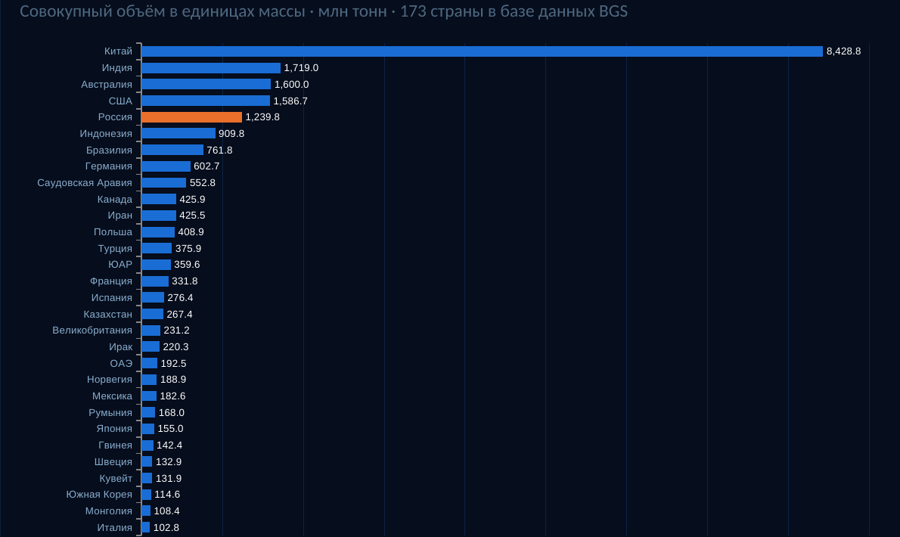
03 · РЕЗУЛЬТАТЫ
Россия — один из крупнейших мировых центров добычи
Мировая добыча полезных ископаемых, BGS World Mineral Production 2024
ПОЗИЦИЯ
5-е место
Россия в мировом рейтинге по совокупному объёму добычи.
ОБЪЁМ
1 239,8
млн т добычи в 2024 г.
СТРАТЕГИЧЕСКОЕ СЫРЬЁ
7 видов
Уголь, железо, медь, золото, никель, уран, РЗМ.
Источник: British Geological Survey (BGS), World Mineral Production 2024.
05

Slide 6
03 · РЕЗУЛЬТАТЫ
АО «Росатом Недра»: рост сочетается с инвестиционной фазой
Финансовые показатели 2025 г. и динамика 2015–2025 гг.
ВЫРУЧКА 2025
EBITDA
CAPEX
EBITDA / CAPEX
$0,96 млрд
$0,25 млрд
$0,33 млрд
75,8%
Рост в рублях ×3,75 за период 2015–2025 гг.
EBITDA-маржа — 26,0%.
CAPEX превышает EBITDA: активная инвестиционная фаза.
Показатель ниже 100% отражает превышение CAPEX над EBITDA.
Ключевая интерпретация
Что это означает для проекта
•
Компания существенно меньше мировых лидеров по абсолютной выручке и EBITDA.
Финансовый рост сам по себе не отвечает на вопрос о технологической конкурентоспособности. Поэтому следующий шаг анализа — сравнение уровня инвестиций в технологии.
•
При этом наблюдается ускорение выручки в 2023–2025 гг.
•
Высокая инвестиционная нагрузка требует оценки отдачи от капитальных и технологических вложений.
Источники: годовые отчёты компаний 2025 г.; PwC Mine 2026; внутренняя отчётность АО «Росатом Недра».
06

Slide 7
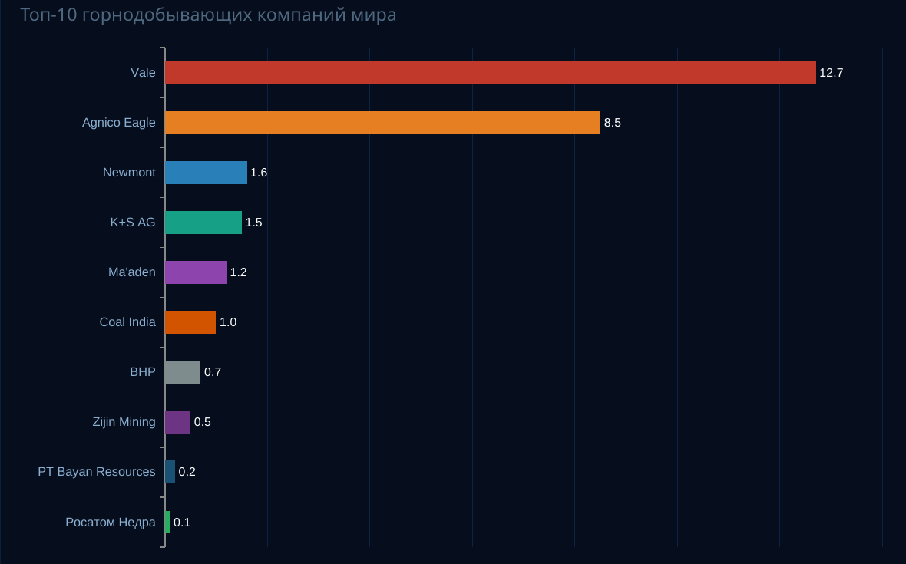
03 · РЕЗУЛЬТАТЫ
Главный выявленный разрыв — инвестиции в технологии
Инвестиции в технологии как доля выручки, 2025 г.
РОСАТОМ НЕДРА
0,1%
Доля инвестиций в технологии.
VALE
12,7%
Максимум в используемой выборке.
РАЗРЫВ
×127
Между АО «Росатом Недра» и Vale.
Источник: годовые отчёты компаний 2025 г.; PwC Mine 2026. Показатель отражает используемую в проекте методику сопоставления.
07

Slide 8
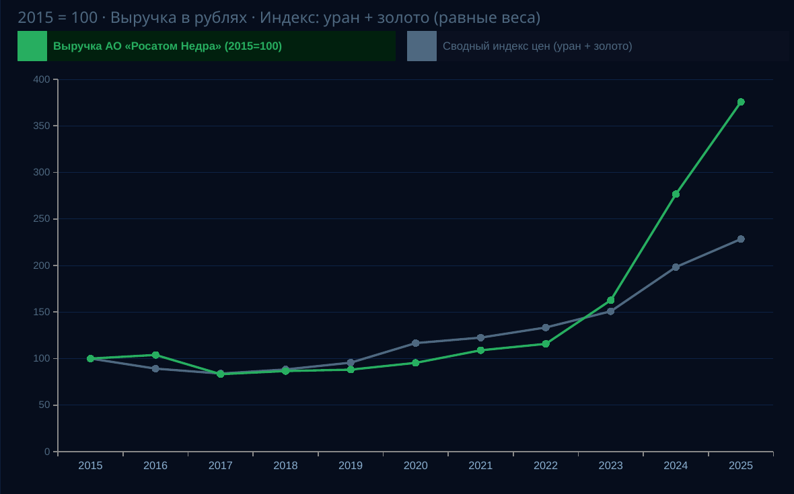
03 · РЕЗУЛЬТАТЫ
Рост выручки опережает сводный индекс сырьевых цен
2015 = 100 · Выручка в рублях · Сырьевой индекс проекта
ВЫРУЧКА
×3,75
21,4 → 80,2 млрд руб. за 2015–2025 гг.
СЫРЬЕВОЙ ИНДЕКС
+128%
В исходной презентации: уран + золото, равные веса.
ВЫВОД
Опережение
Рост выручки не объясняется только ценовой динамикой.
Источник: отчётность АО «Росатом Недра» 2015–2025; UxC LLC; World Gold Council. В проекте отмечено влияние ослабления рубля.
08

Slide 9
05
Прогноз выручки: зависимость от инвестиций в технологии
CAGR = 2,0% (базовый) + 0,5% × (% инвестиций в технологии) · 2025-2035 гг.
09

Slide 10
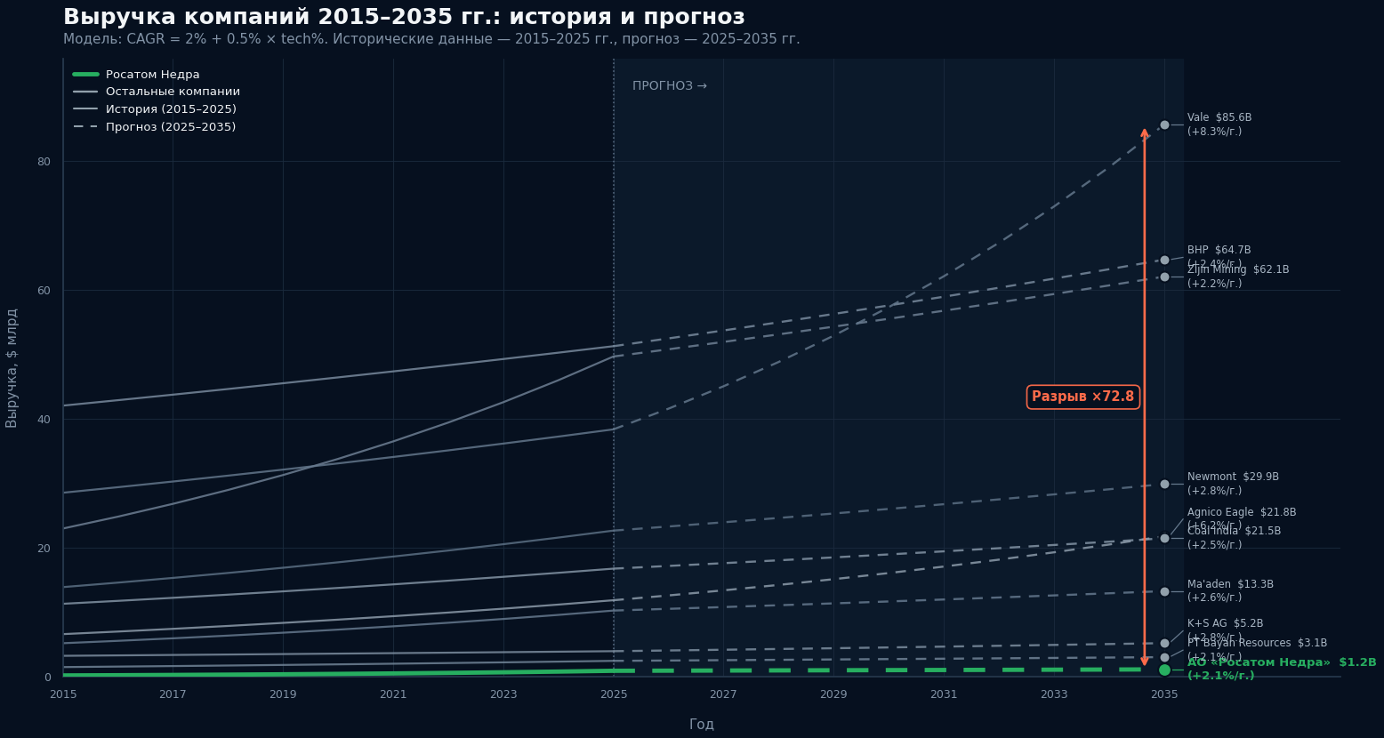
03 · РЕЗУЛЬТАТЫ
Росатом Недра: CAGR 2,1% → $1,2 млрд к 2035 г.
Прогноз выручки 2025-2035 гг. · Линейная динамика по CAGR
Vale: CAGR 8,4% → $85,6 млрд к 2035 г.
10

Slide 11
03 · РЕЗУЛЬТАТЫ
Кадровый дефицит становится дополнительным ограничением роста
Вакансии и средняя зарплата по периодам · кадровый блок аналитического проекта
КАДРОВЫЙ КОНТУР
2 сигнала
Как построен кадровый показатель
Количество вакансий и средняя предлагаемая зарплата используются совместно.
Вакансии
→
Зарплата
→
z-score
→
Индекс
ИНДЕКС ДЕФИЦИТА
n_vacancies
mean_salary
нормализация
0,6×vac + 0,4×salary
60 / 40
Вес вакансий — 0,6; вес средней зарплаты — 0,4 после z-нормализации.
Что поддерживают данные проекта
ПРОГНОЗ
•
В notebook сформирован помесячный ряд вакансий и средней зарплаты.
XGBoost
•
На их основе рассчитывается интегральный deficit_index и его краткосрочная экстраполяция.
Экстраполяция индекса на следующий период; малая выборка требует осторожной трактовки.
Важно: текущий кадровый блок показывает индикатор давления на рынок труда, но сам по себе не доказывает причинную связь с EBITDA.
Источник: кадровый блок аналитического notebook; вакансии из vacancies_arx.csv. Методика индекса: 0,6×z(вакансии) + 0,4×z(зарплата).
11

Slide 12
03 · РЕЗУЛЬТАТЫ
Кадровое давление усиливает экономическую ценность роботизации
Сценарная причинно-следственная логика на основе результатов проекта
Дефицит кадров
Стоимость труда
OPEX
EBITDA
EBITDA / CAPEX
→
→
→
→
↑ вакансии / дефицит
↑ зарплатное давление
↑ затраты на персонал
давление вниз
риск ухудшения
ТЕКУЩАЯ ИНВЕСТИЦИОННАЯ ФАЗА
Контур компенсации риска
75,8%
EBITDA/CAPEX АО «Росатом Недра» в проекте; CAPEX уже превышает EBITDA.
Роботизация ↑
Производительность ↑
Давление OPEX ↓
→
→
меньше зависимости от дефицитных операций
больше выпуска на единицу труда
сдерживание роста трудовых затрат
Гипотеза для программы роботизации: инвестиции в технологии становятся инструментом не только роста, но и снижения зависимости от кадрового ограничения.
Связь «кадры → OPEX → EBITDA» представлена как сценарный риск. Текущий notebook не содержит отдельной причинной модели влияния зарплат на EBITDA.
12

Slide 13
03 · РЕЗУЛЬТАТЫ
Что получилось по итогу работы
01
Сформирована единая аналитическая база
Мировая добыча, финансовые показатели, технологические инвестиции и ценовая динамика сведены в сопоставимую структуру.
02
Определена рыночная позиция России
Россия занимает 5-е место по совокупному объёму добычи и входит в число лидеров по ряду стратегических видов сырья.
03
Зафиксирован быстрый рост АО «Росатом Недра»
Выручка выросла с 21,4 до 80,2 млрд руб. за 2015–2025 гг.; компания находится в инвестиционной фазе.
04
Выявлен технологический разрыв
В используемой выборке доля технологических инвестиций существенно ниже ряда мировых лидеров.
05
Создан расширяемый аналитический пайплайн
Ноутбук позволяет обновлять расчёты, визуализации и развивать прогнозный/ML-контур.
Выводы сформированы по данным и расчётам аналитического проекта.
13

Slide 14
04 · ДАЛЬНЕЙШЕЕ РАЗВИТИЕ
Как развивать проект после защиты
Предлагаемые направления — следующий этап, а не уже полученные результаты
01
Автоматизировать обновление данных
02
Усилить технологический бенчмаркинг
03
Доработать прогнозный контур
Регулярная загрузка BGS, финансовой отчётности и ценовых рядов; контроль качества данных.
Разделить R&D, цифровизацию, автоматизацию и роботизацию; перейти от единого % к портфелю технологических KPI.
Сценарии цен, CAPEX и технологических инвестиций; интервальные оценки вместо одной траектории.
04
Пересобрать кластеризацию
05
Связать анализ с программой роботизации
Исключить решения с кластером из одной страны; добавить критерии минимального размера и бизнес-интерпретацию.
Добавить реестр процессов/кейсов, эффект, CAPEX/OPEX, сроки, зрелость технологии и приоритет внедрения.
Цель следующего этапа: превратить аналитический ноутбук в инструмент регулярной поддержки решений по технологической трансформации и роботизации.
Предложения по развитию сформированы на основе ограничений и структуры текущего проекта.
14

